Slide 1
Артикуляционная гимнастика:
«Веселый язычок в зоопарке»
Автор разработки
Чуркина Т.А.,
учитель-логопед ДОУ №50

Slide 2

Любой из нас пришёл на свет на этот
Творить добро, надеяться, любить,
Смеяться, плакать, но при всём при этом
Должны мы научиться ГОВОРИТЬ.

Slide 3
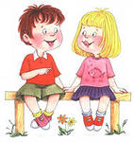
Артикуляционная гимнастика — это совокупность специальных упражнений, направленных на укрепление мышц артикуляционного аппарата, развитие силы, подвижности и дифференцированности движений органов, участвующих в речевом процессе.
Цель артикуляционной гимнастики: выработка полноценных движений и определенных положений органов артикуляционного аппарата, умение объединять простые движения в сложные, необходимые для правильного произнесения звуков.

Slide 4
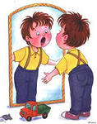
Для специалиста, работающего с детьми с речевыми нарушениями,
стоит задача поиска эффективных методов формирования
произносительных возможностей, создания такой артикуляционной базы, которая обеспечивала бы успешное овладение навыками
нормативного произношения. Требуется понимание сути расстройства, осмысленный нестандартный подход в работе,
постепенное формирование у ребёнка прочных навыков.
Необходимо формировать у дошкольников мотивы, волевые качества, необходимые для продолжительной работы, дающей
стабильные результаты.
И всё это нужно делать легко, непринужденно, в игровой форме,
заинтересовывая ребёнка, не превращая занятия в нудные тренировки.

Slide 5
Задача:
Данная артикуляционная гимнастика рассчитана для детей 3-4 лет, у которых выявлены нарушения артикуляционной моторики. Она служит как подготовительный этап перед основной коррекционной работой.

Slide 6
Работа организуется следующим образом: логопед рассказывает о предстоящем упражнении, Показывает его выполнение, Упражнение делает ребенок перед индивидуальным зеркалом, а взрослый контролирует выполнение.
В данной работе представлено несколько упражнений для отработки. С каждым следующим занятием пройденные упражнения закрепляются
и добавляются новые (не более 2-х на одном занятии).

Slide 7
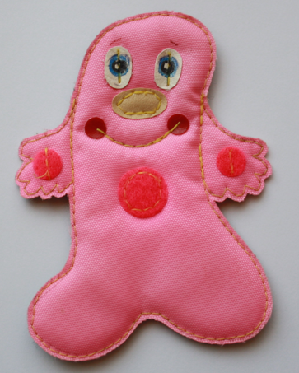
Этот маленький дружок –
Твой весёлый Язычок.
Чтоб он ловким был, умелым,
Чтобы слушался тебя,
Каждый день зарядку делай
Перед зеркалом, шутя!
Наша сказка – вам подсказка,
Ведь зарядку каждый день
Должен делать непослушный Язычок,
Забыв про лень.

Slide 8

слоненок
Наш веселый язычок очень любит животных и поэтому он отправился в зоопарк. Первого он увидел слона. У слона большой хобот.
Упражнение «Хоботок» - вытягивание губ вперед.
! При выполнении необходимо следить, чтобы движение губ вперед не заменялось втягиванием щек.
Подражаю я слону.
Губы хоботком тяну.
А теперь их отпускаю
И на место возвращаю.

Slide 9
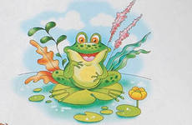
лягушонок
Рядом с слоном прыгала лягушка.
Упражнение «Улыбка» - равномерное растягивание углов губ с оскалом верхних и нижних резцов.
Чтоб понравится лягушкам,
Тянем губы прямо к ушкам.
Потяну, перестану
И нисколько не устану.

Slide 10
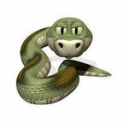
змейка
В зоопарке жила очень добрая и красивая змейка.
Упражнение «Иголочка» - тянем тонкий язык.
Подражаем мы змее
Будем с нею наравне.

Slide 11
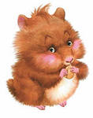
хомячок
Хомячок тоже житель зоопарка. Он когда ест всегда набивает щеки.
Упражнение «Шарик» – надуваем щеки: вместе, попеременно (правую, левую).
У Тимошки-хомяка
За щеками два мешка:
В левом- завтрак,
В правом- ужин...

Slide 12
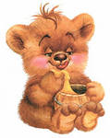
мишка
Мишка косолапый сосед хомячка. Он очень сильно любит есть мед. Ест весь бочонок меда и облизывается – очень было вкусно.
Упражнение «Вкусное варенье» – круговыми движениями облизываем губы.
Мишка очень любит мед
Свежий, из пчелиных сот.

Slide 13
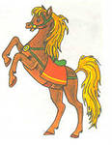
лошадка
Очень понравилось Язычку в зоопарке, но пока возвращаться домой. Домой его довезла лошадка.
Упражнение «Лошадка» - присасывая язык к нёбу, пощёлкать кончиком языка.
Я лошадка – серый бок,
Я копытцем постучу,
Если хочешь, прокачу.

Slide 14
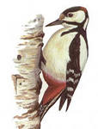
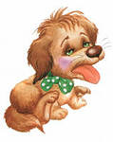
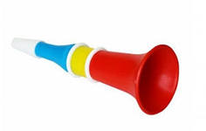
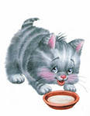
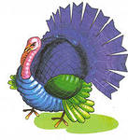
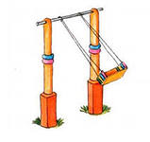


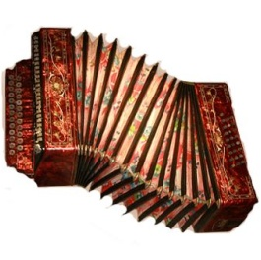
ПРИМЕРЫ УПРАЖНЕНИЙ
« Дудочка».
Губы сложим в трубочку –
На дудочку похоже.
Подудеть на дудочку
Без дудочки не сможем.
« Качели».
На качелях я качаюсь
Вверх – вниз, вверх – вниз.
Я всё выше поднимаюсь,
А потом – вниз!
« Индюк».
Малышата-индюшата
Ножками топочут,
Весело болбочут.
« Гармошка».
На гармошке я играю,
Рот пошире открываю.
К нёбу язычок прижму,
Ниже челюсть отведу.
"Часики».
Наш весёлый язычок
Повернулся на бочок.
Смотрит влево, смотрит вправо…
«Блинчики».
Детям нравятся блины.
До чего блины вкусны!
Все на свете влюблены
В аппетитные блины!
«Кошка».
Котенок любит молоко:
Нальешь — и нет ни капли вмиг.
Лакает быстро и легко,
«Лопаткой» высунув язык.
«Собачка»
Устала собачка и дышит устало.
И даже за кошкою бегать не стала.
Широкий язык отдохнет, полежит,
И снова собачка за кошкой бежит.
«Дятел»
Дятел дерево: тук-тук,
А по лесу: стук-стук-стук…
Славный доктор Айболит,
Он на дереве сидит.

Slide 15
Спасибо за внимание!

Slide 16
Литература:
Энциклопедия «В мире животных»
Журнал «Логопед» №5, 2012 год
http://yandex.ru/yandsearch?text

